Slide 1

Encuentro Nacional de
Facultades de Educación
Milton Trujillo
Universidad del Valle

Slide 2
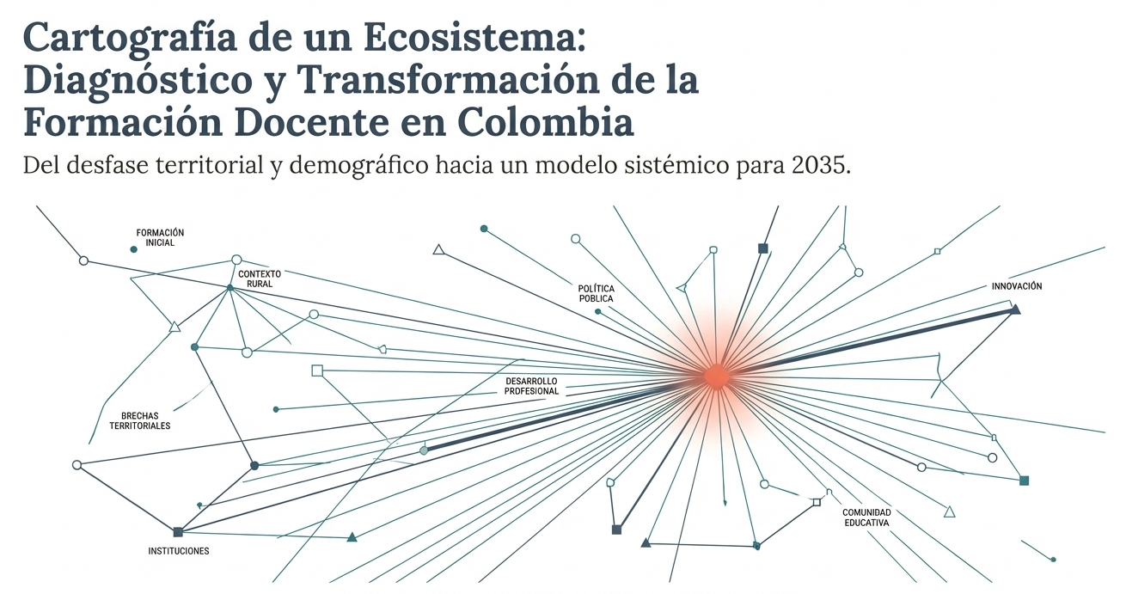
Equipo investigador: Milton Trujillo; Miguel Ángel Martínez Velasco; Luis Gabriel Arroyo Bravo (Universidad del Valle)
www.ascofade.co

Slide 3
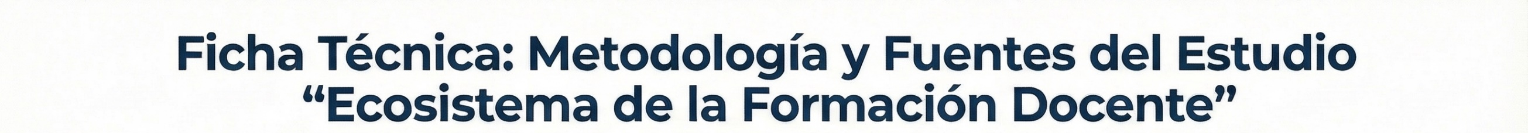
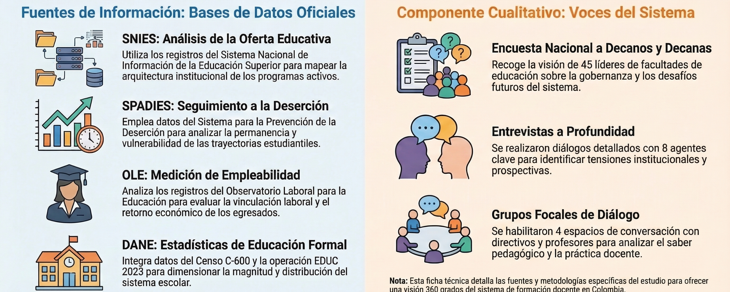
www.ascofade.co

Slide 4
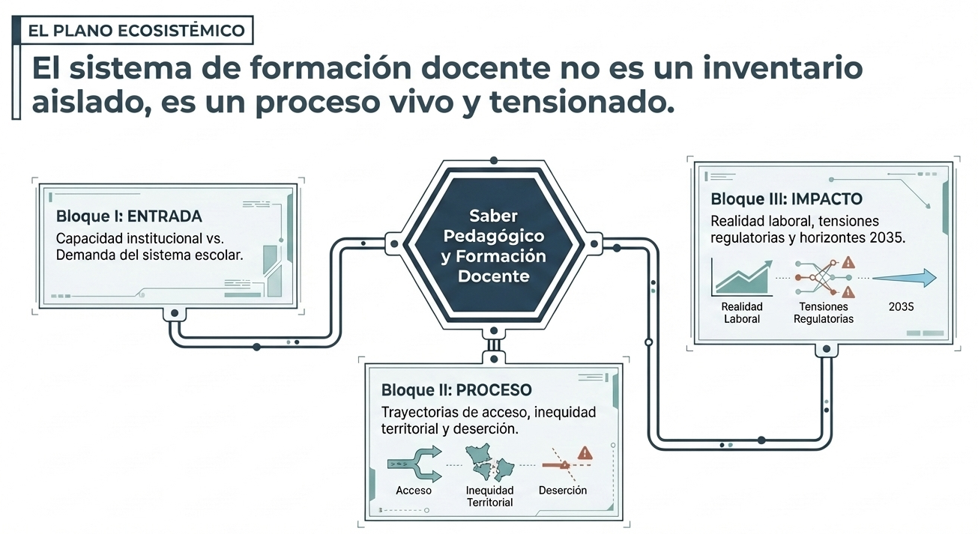
Encuentro Nacional de Facultades de Educación:
TEXTO
TEXTO
TEXTO
www.ascofade.co

Slide 5
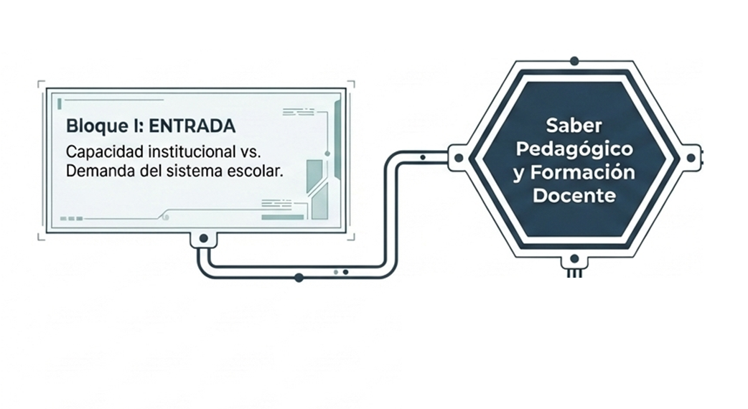
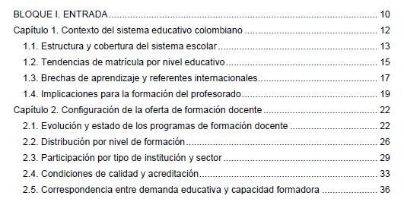
www.ascofade.co

Slide 6
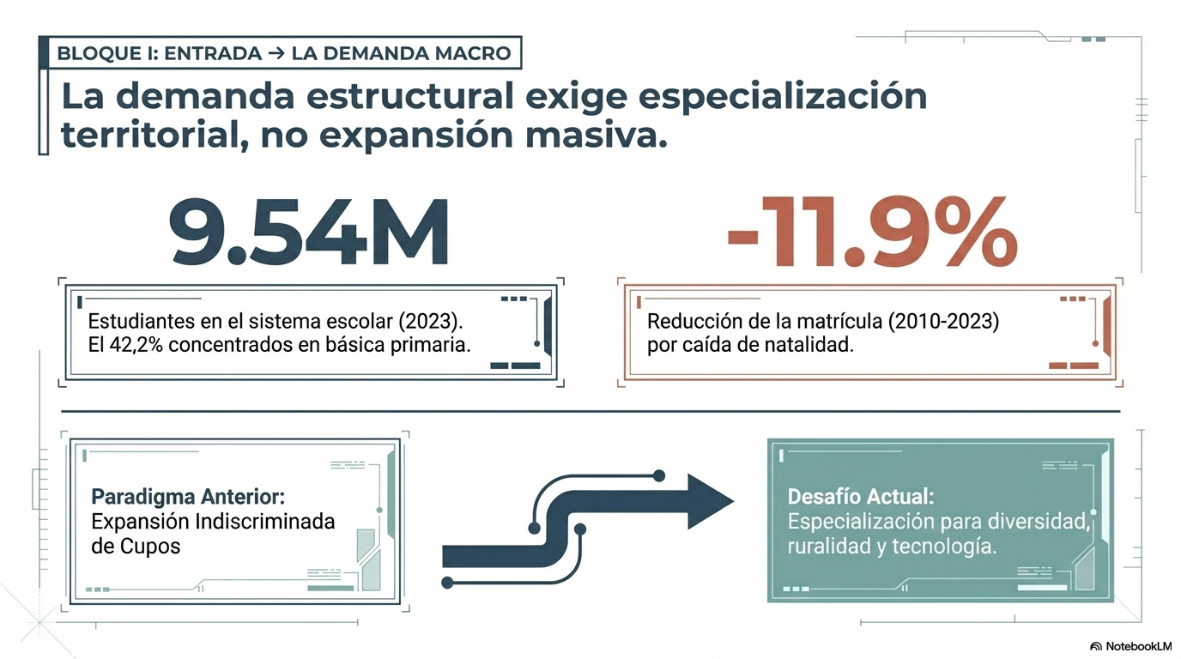
Encuentro Nacional de Facultades de Educación:
TEXTO
TEXTO
TEXTO
www.ascofade.co

Slide 7
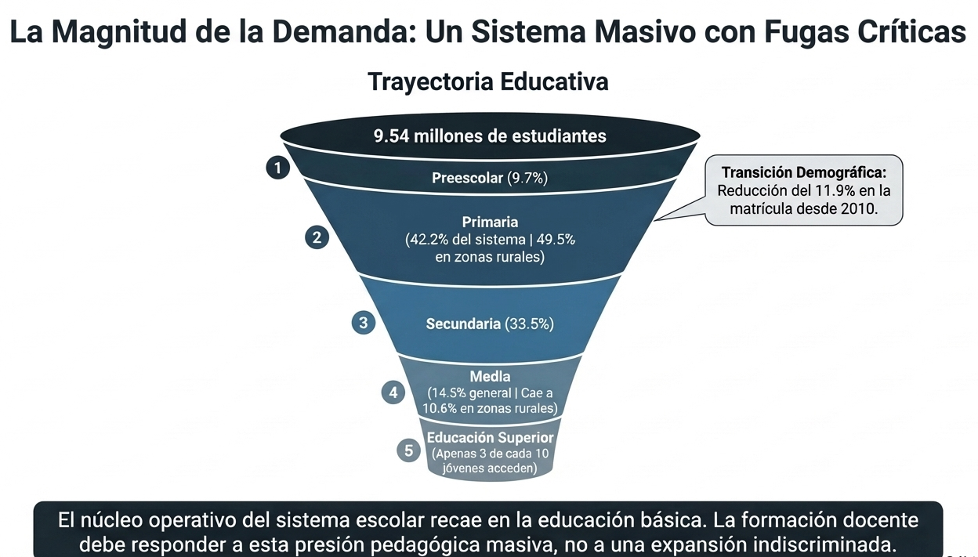
Encuentro Nacional de Facultades de Educación:
TEXTO
TEXTO
TEXTO
www.ascofade.co

Slide 8
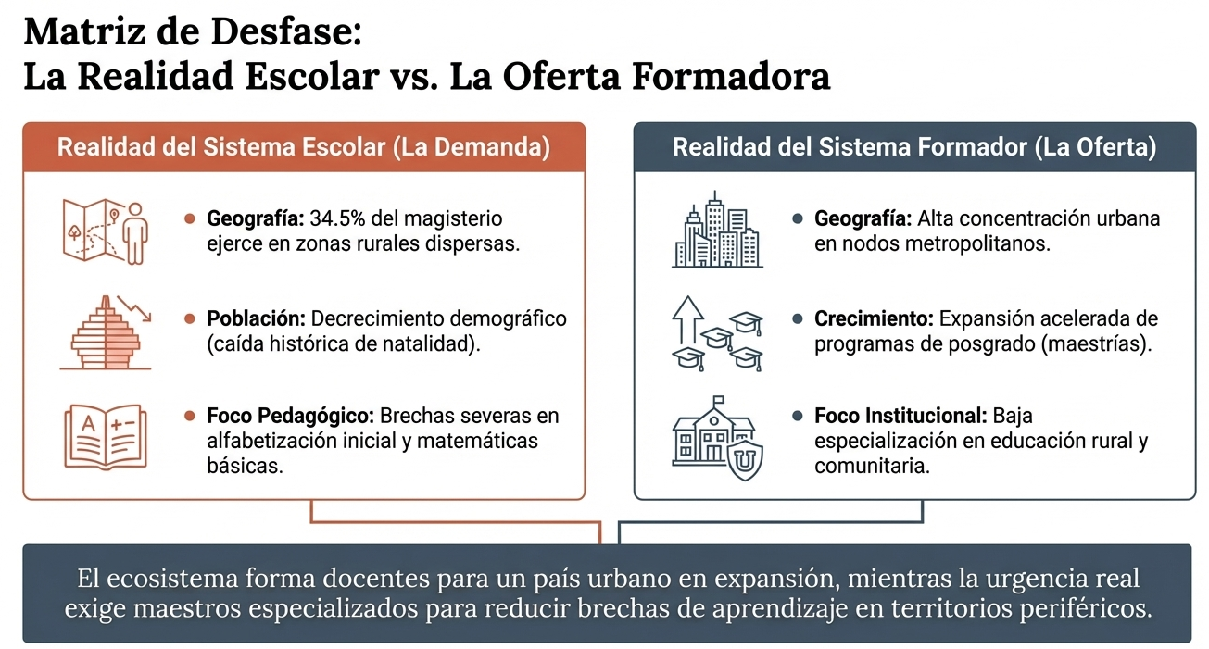
Encuentro Nacional de Facultades de Educación:
TEXTO
TEXTO
TEXTO
www.ascofade.co

Slide 9
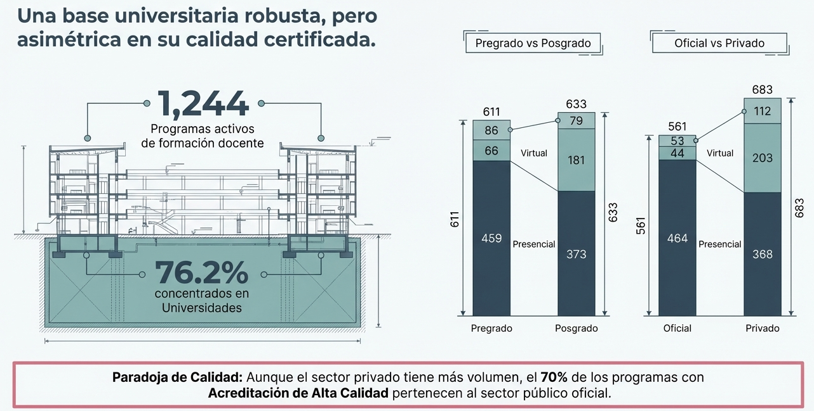
Encuentro Nacional de Facultades de Educación:
TEXTO
TEXTO
TEXTO
www.ascofade.co

Slide 10
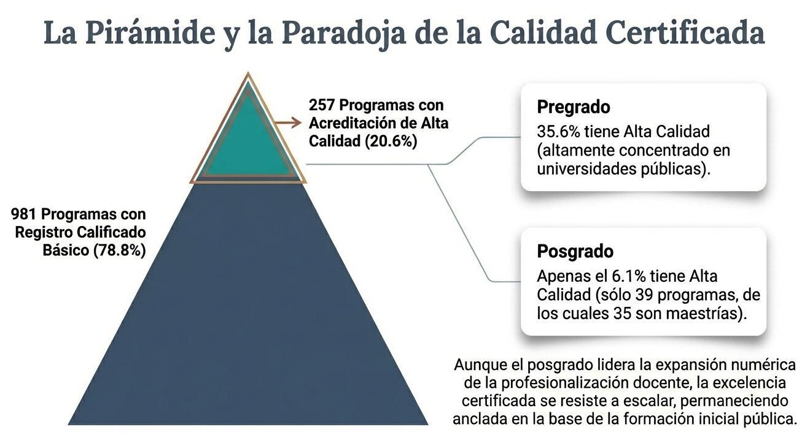
Encuentro Nacional de Facultades de Educación:
TEXTO
TEXTO
TEXTO
www.ascofade.co

Slide 11
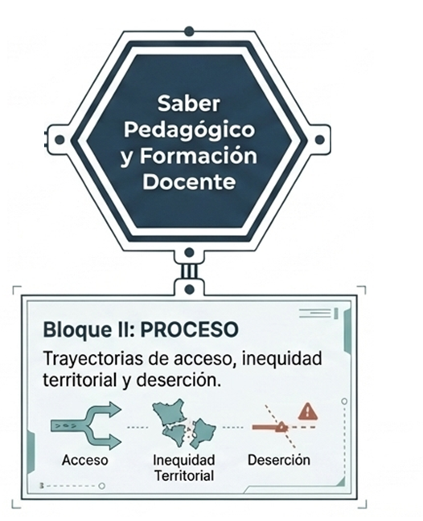
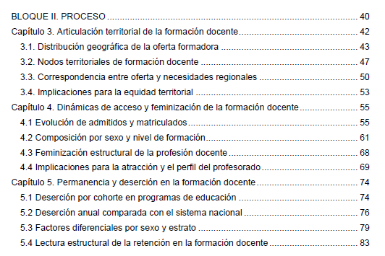
www.ascofade.co

Slide 12
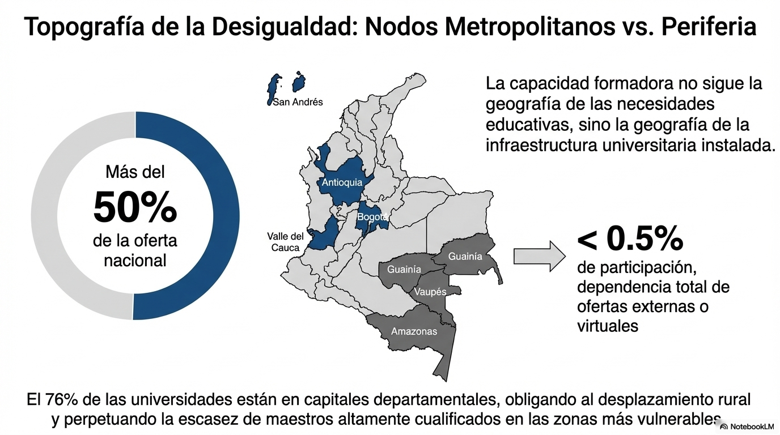
Encuentro Nacional de Facultades de Educación:
TEXTO
TEXTO
TEXTO
www.ascofade.co

Slide 13
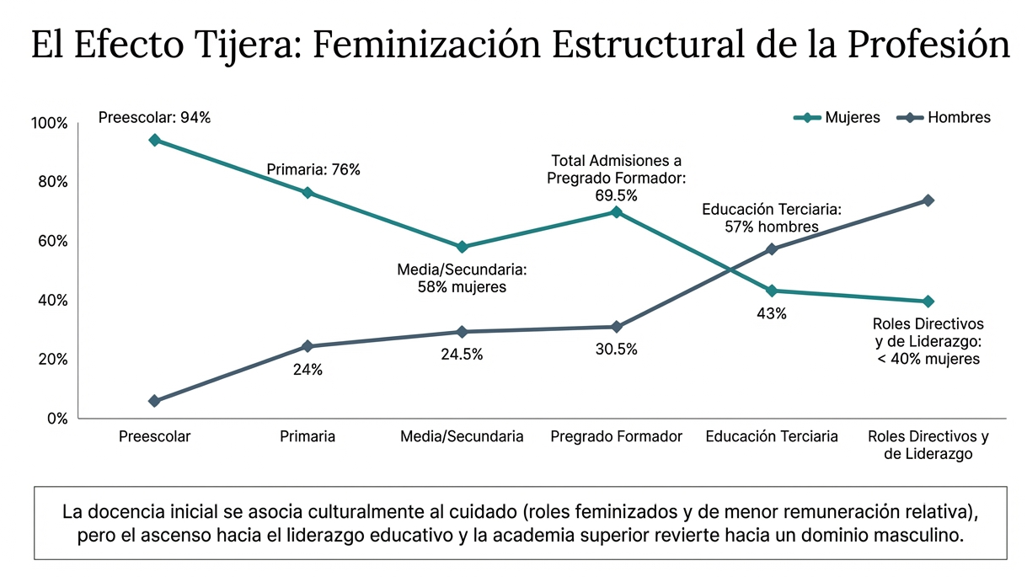
Encuentro Nacional de Facultades de Educación:
TEXTO
TEXTO
TEXTO
www.ascofade.co

Slide 14
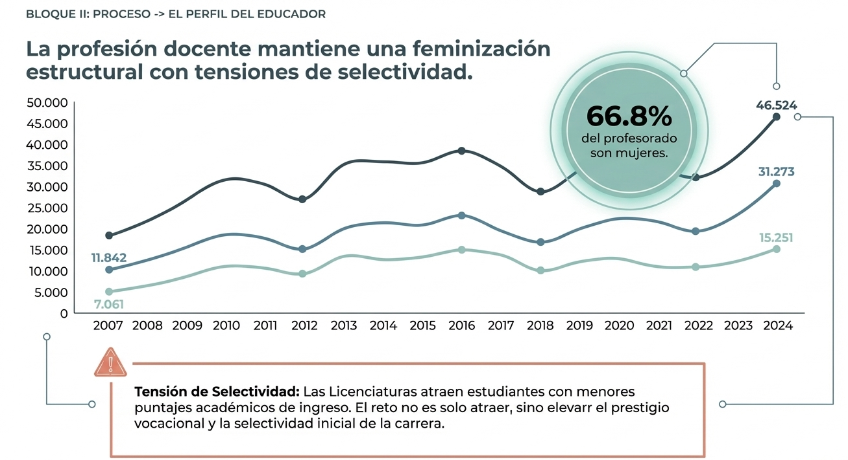
Encuentro Nacional de Facultades de Educación:
TEXTO
TEXTO
TEXTO
www.ascofade.co

Slide 15
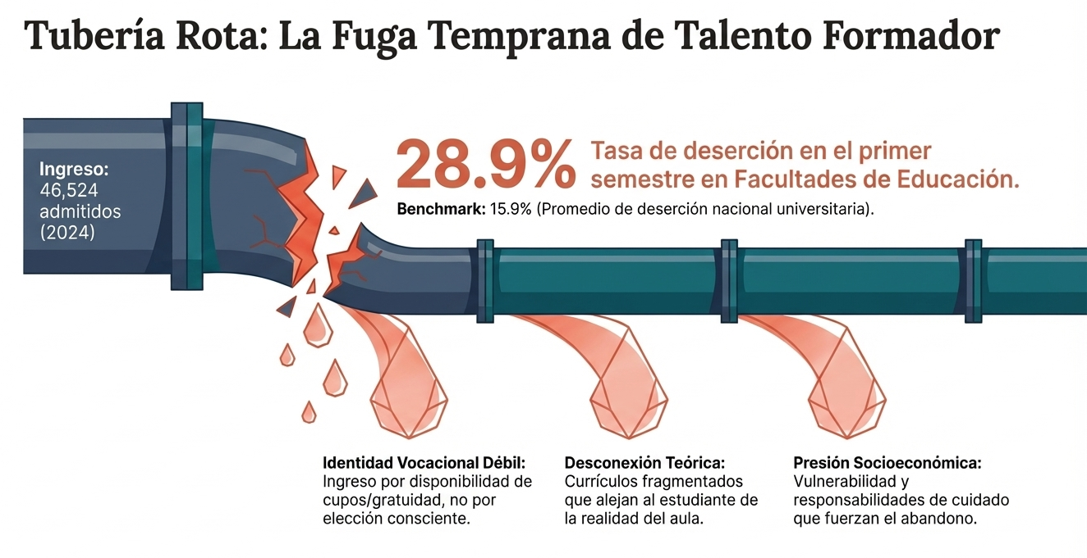
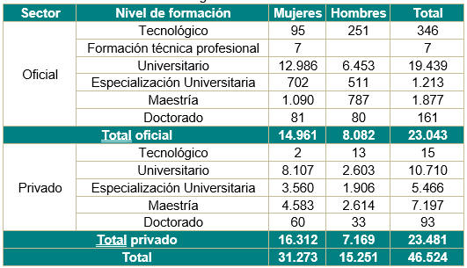
Encuentro Nacional de Facultades de Educación:
TEXTO
TEXTO
TEXTO
www.ascofade.co

Slide 16
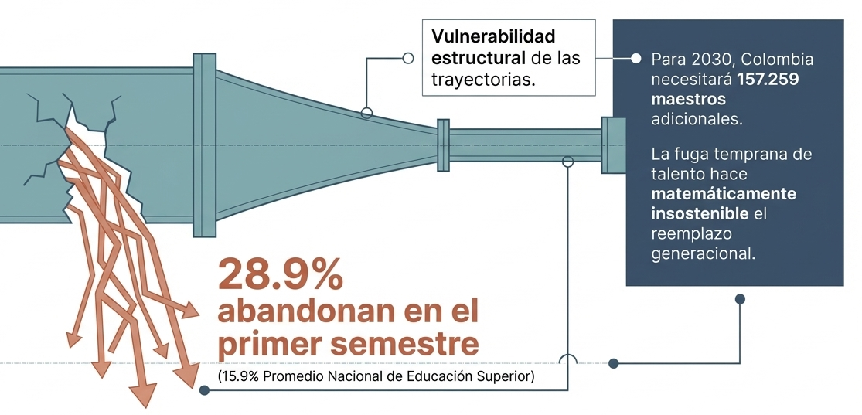
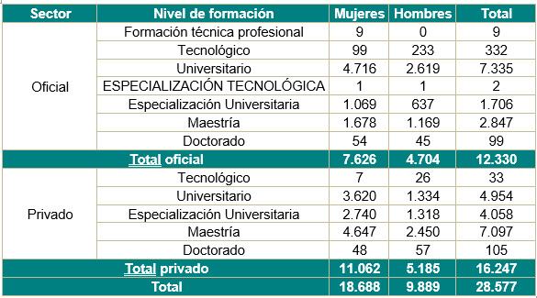
TEXTO
TEXTO
TEXTO
www.ascofade.co

Slide 17

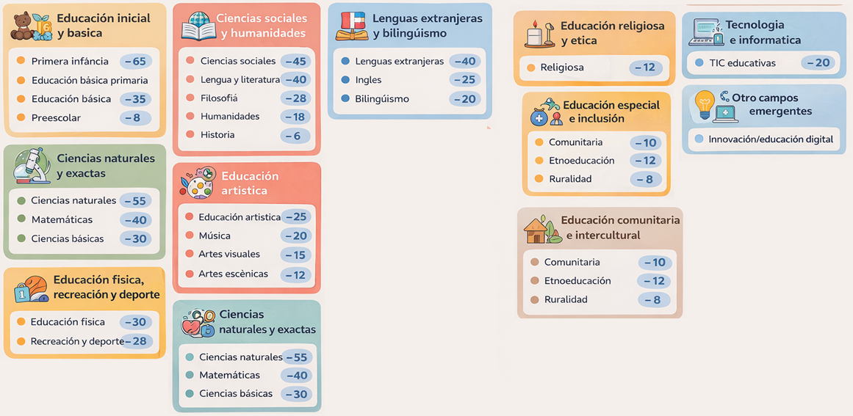
www.ascofade.co

Slide 18
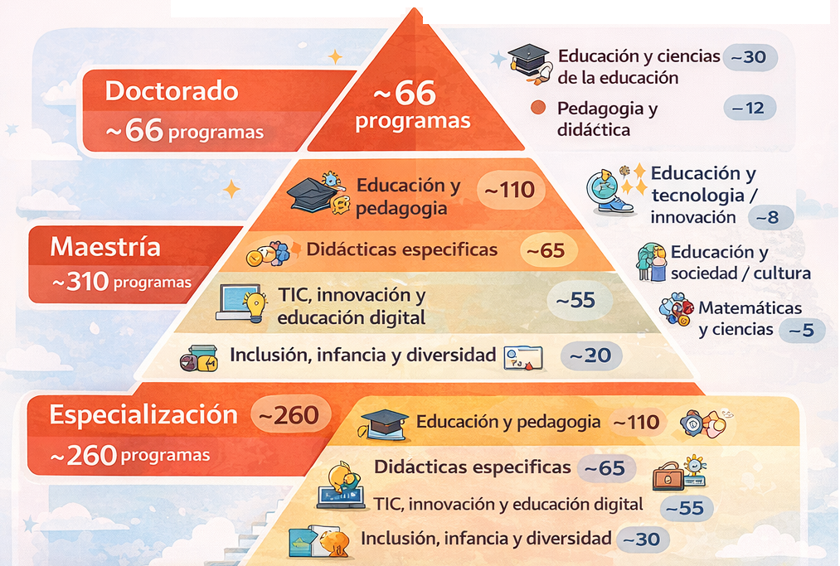
www.ascofade.co

Slide 19
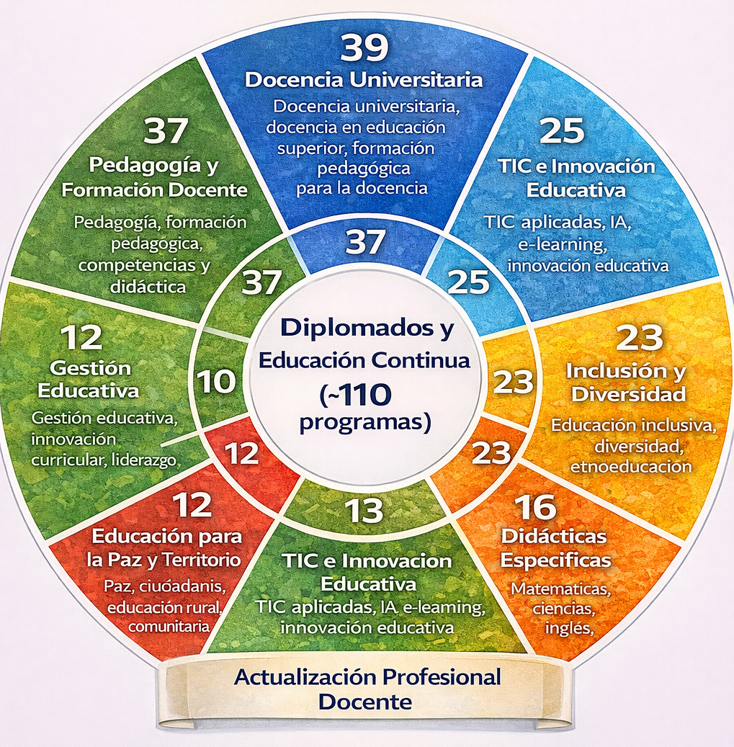
www.ascofade.co

Slide 20
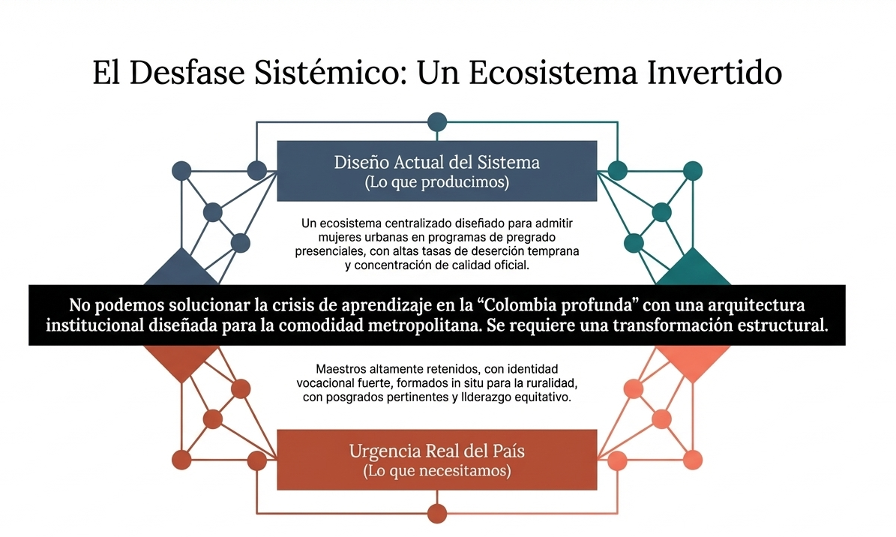
Encuentro Nacional de Facultades de Educación:
TEXTO
TEXTO
TEXTO
www.ascofade.co

Slide 21
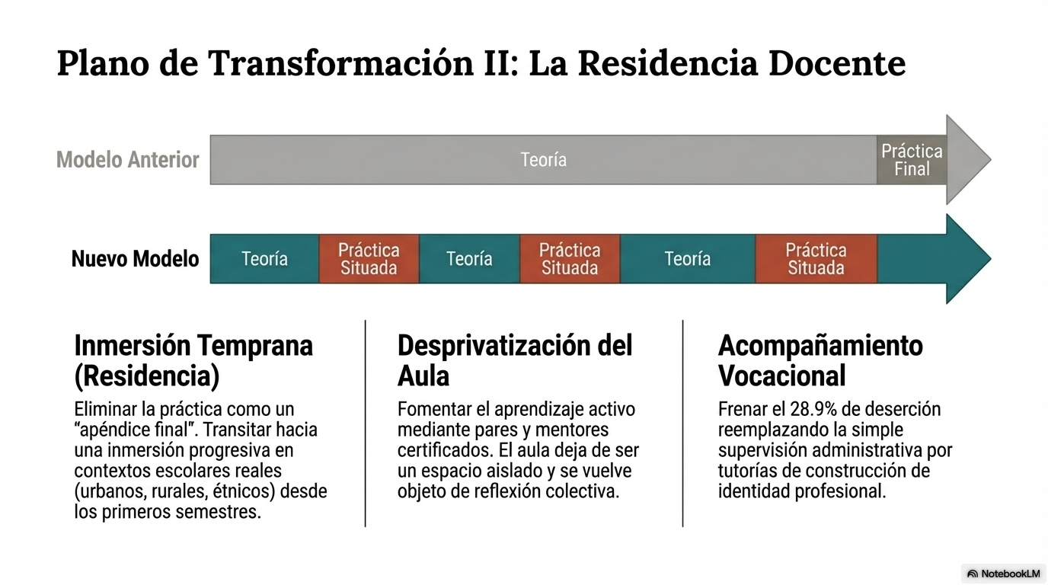
TEXTO
TEXTO
TEXTO
www.ascofade.co

Slide 22
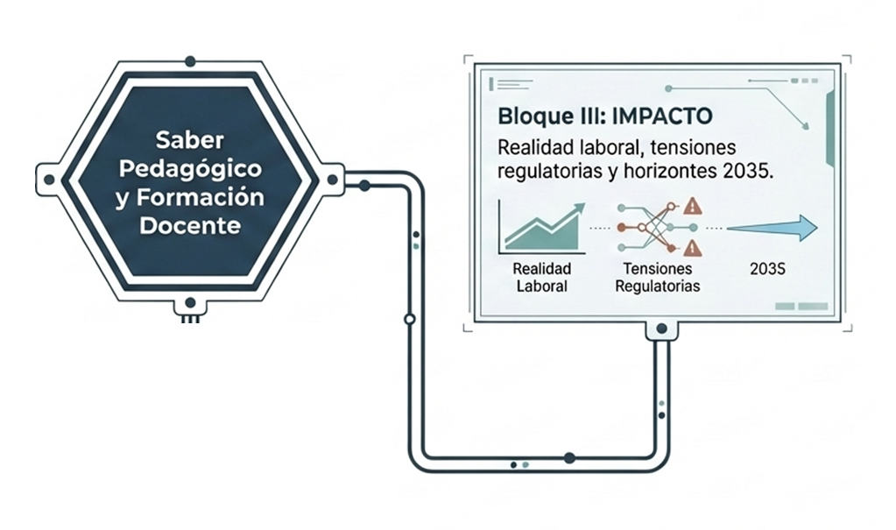
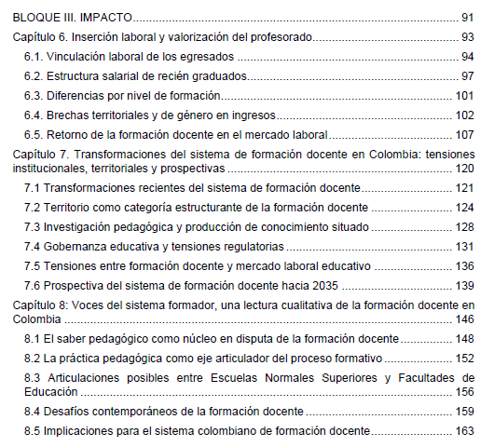
www.ascofade.co

Slide 23
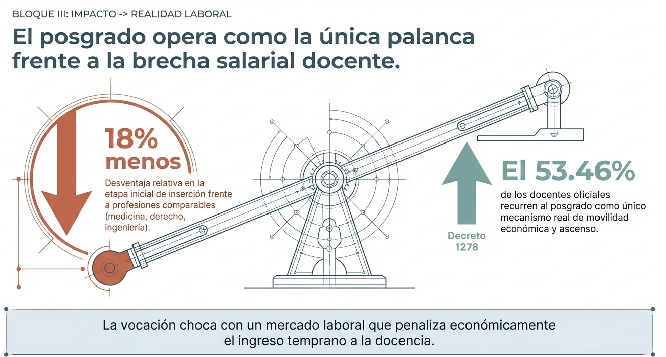
Encuentro Nacional de Facultades de Educación:
TEXTO
TEXTO
TEXTO
www.ascofade.co

Slide 24
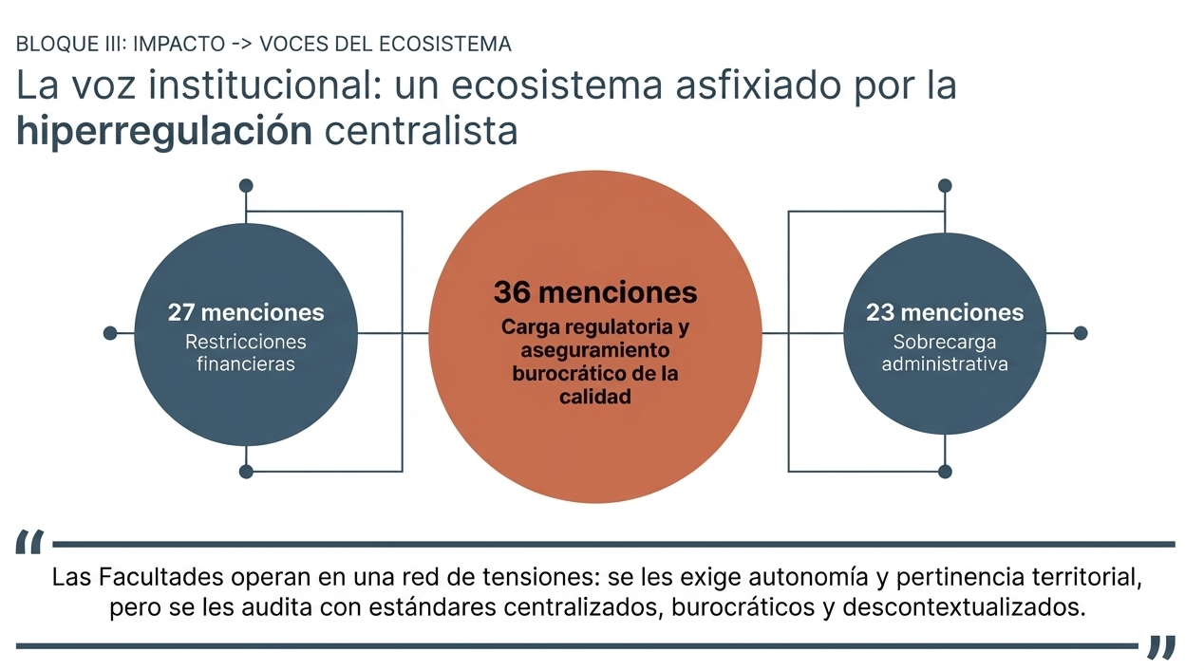
Encuentro Nacional de Facultades de Educación:
TEXTO
TEXTO
TEXTO
www.ascofade.co

Slide 25
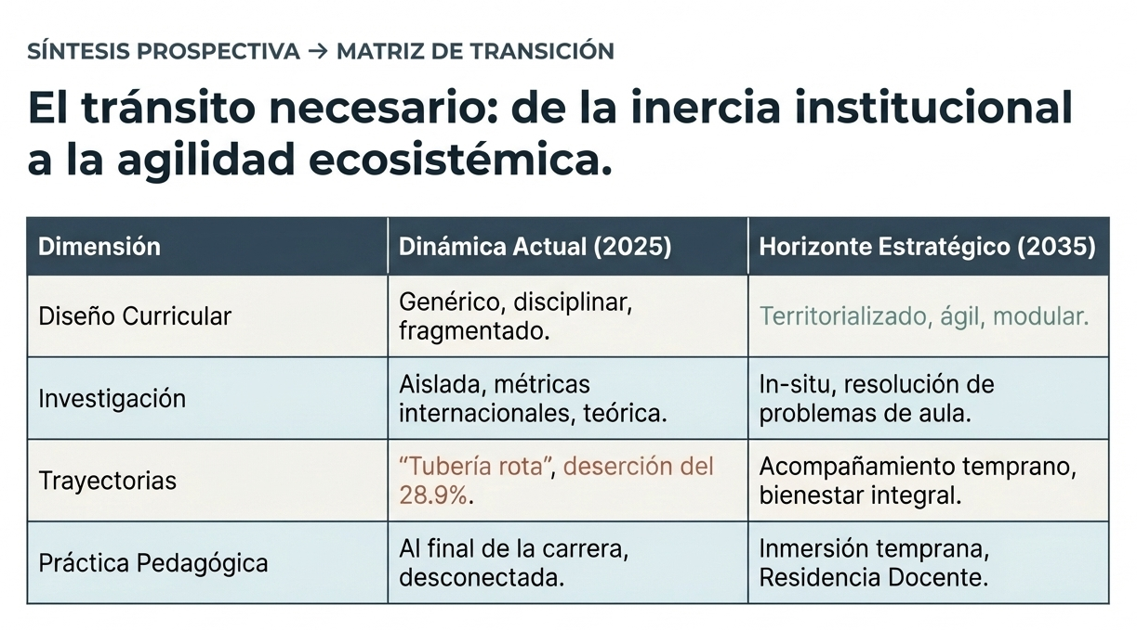
Encuentro Nacional de Facultades de Educación:
TEXTO
TEXTO
TEXTO
www.ascofade.co

Slide 26
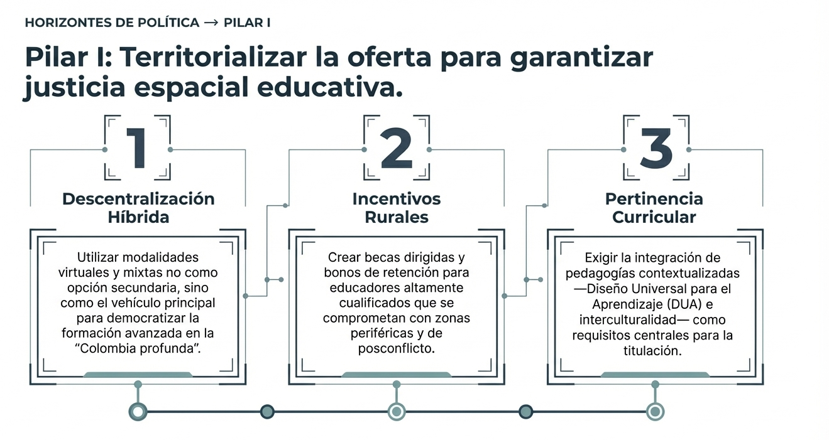
Encuentro Nacional de Facultades de Educación:
TEXTO
TEXTO
TEXTO
www.ascofade.co

Slide 27
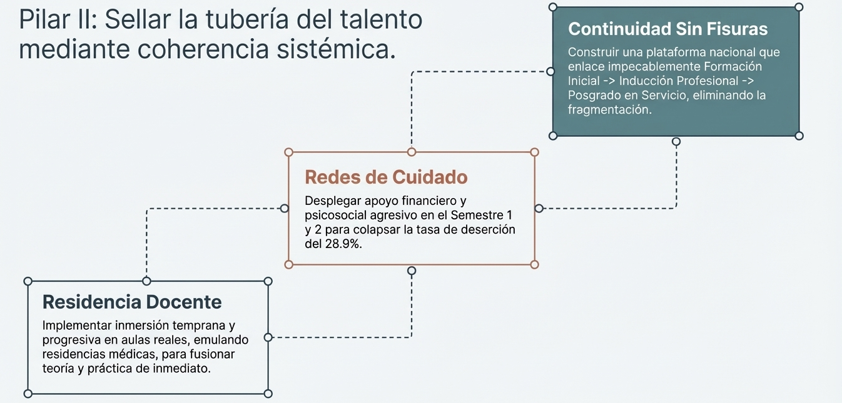
Encuentro Nacional de Facultades de Educación:
TEXTO
TEXTO
TEXTO
www.ascofade.co

Slide 28
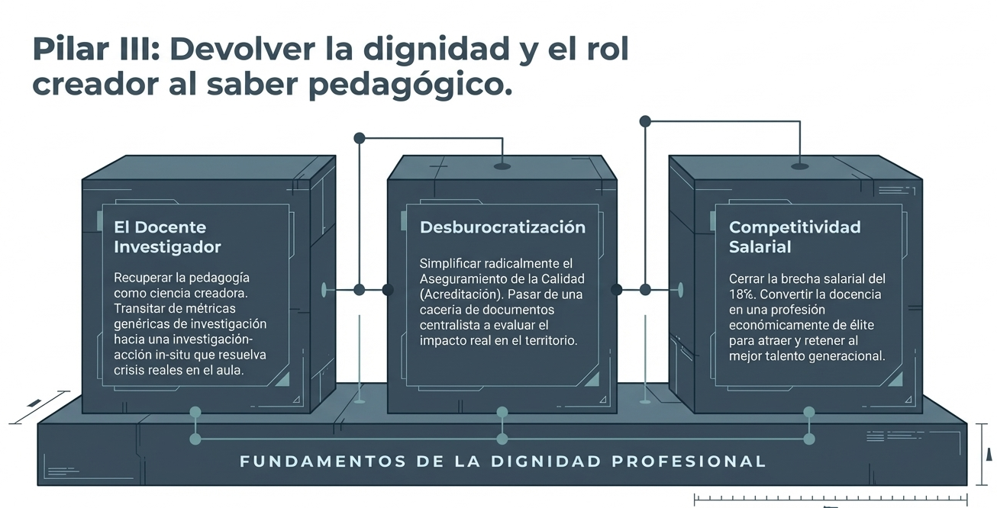
Encuentro Nacional de Facultades de Educación:
TEXTO
TEXTO
TEXTO
www.ascofade.co

Slide 29
¡Gracias!
Declaración Ética de uso de IA:
Los investigadores declaran que han utilizado, para el diseño de esta presentación, herramientas de Inteligencia Artificial Generativa, específicamente NotebookLM y Perplexity, limitando su uso a tareas de apoyo académico como la revisión estilística y gramatical del texto, la organización preliminar de ideas y la comprensión y síntesis de bibliografía técnica mediante análisis documental. También se apoyaron en la IA para la selección de datos claves y diseño de infografía para la presentación. Estas herramientas no sustituyeron el proceso intelectual de los investigadores ni se emplearon para generar contenido sin revisión crítica.

